Slide 1
Istraživanje skupa podataka o horalima J.S. Baha
Mihailo Simić

Slide 2
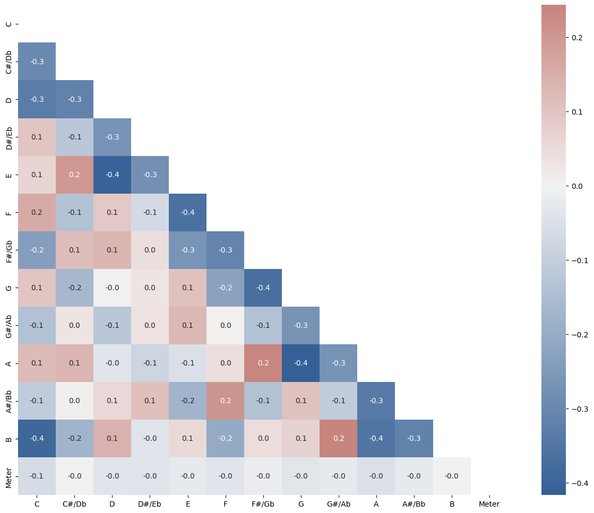
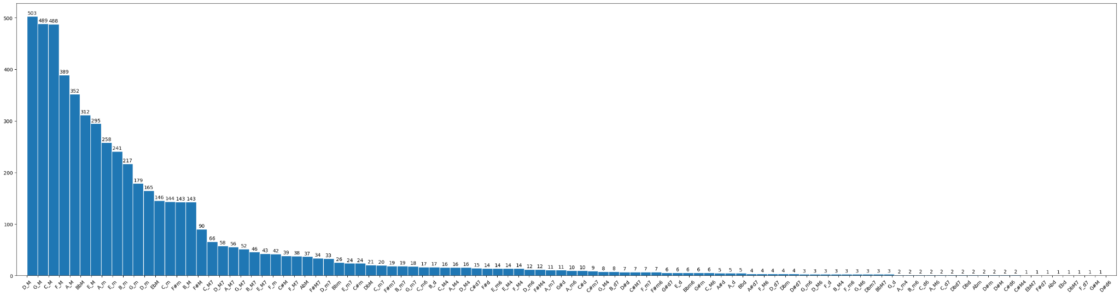
Eksplorativna analiza skupa podataka
Choral ID: Identifikator određenog horala (ukupno 62 horala).
Event number: ID određenog događaja ili akorda unutar horala.
Pojava tona (3-14): Svaka od 12 tonova posebno navedena, označava da li se pojavljuje u određenom akordu (da ili ne).
Klasa najnižeg tona (Bass): Klasa tona najnižeg glasa u datom akordu.
Važnost akorda (Meter): Mera važnosti akorda, predstavljena na skali od 1 do 5.
Naziv akorda (Chord label): Naziv akorda koji se sastoji od klase tona i informacije da li je major (dur) ili minor (mol).

Slide 3
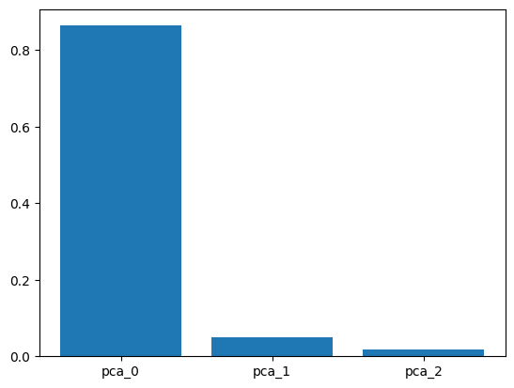
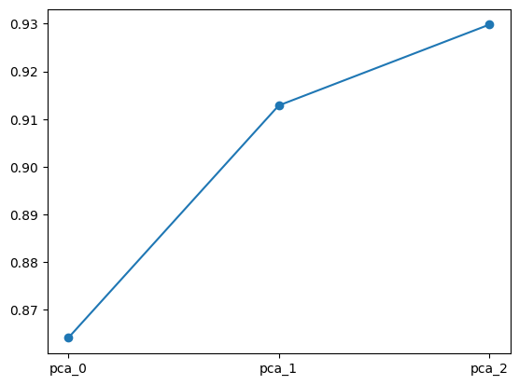
Pretprocesiranje
Explained variance ratio
Cumulative variance ratio

Slide 4
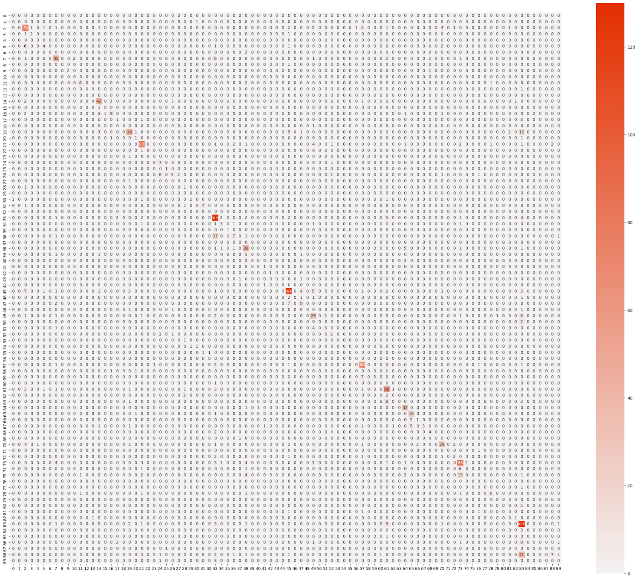
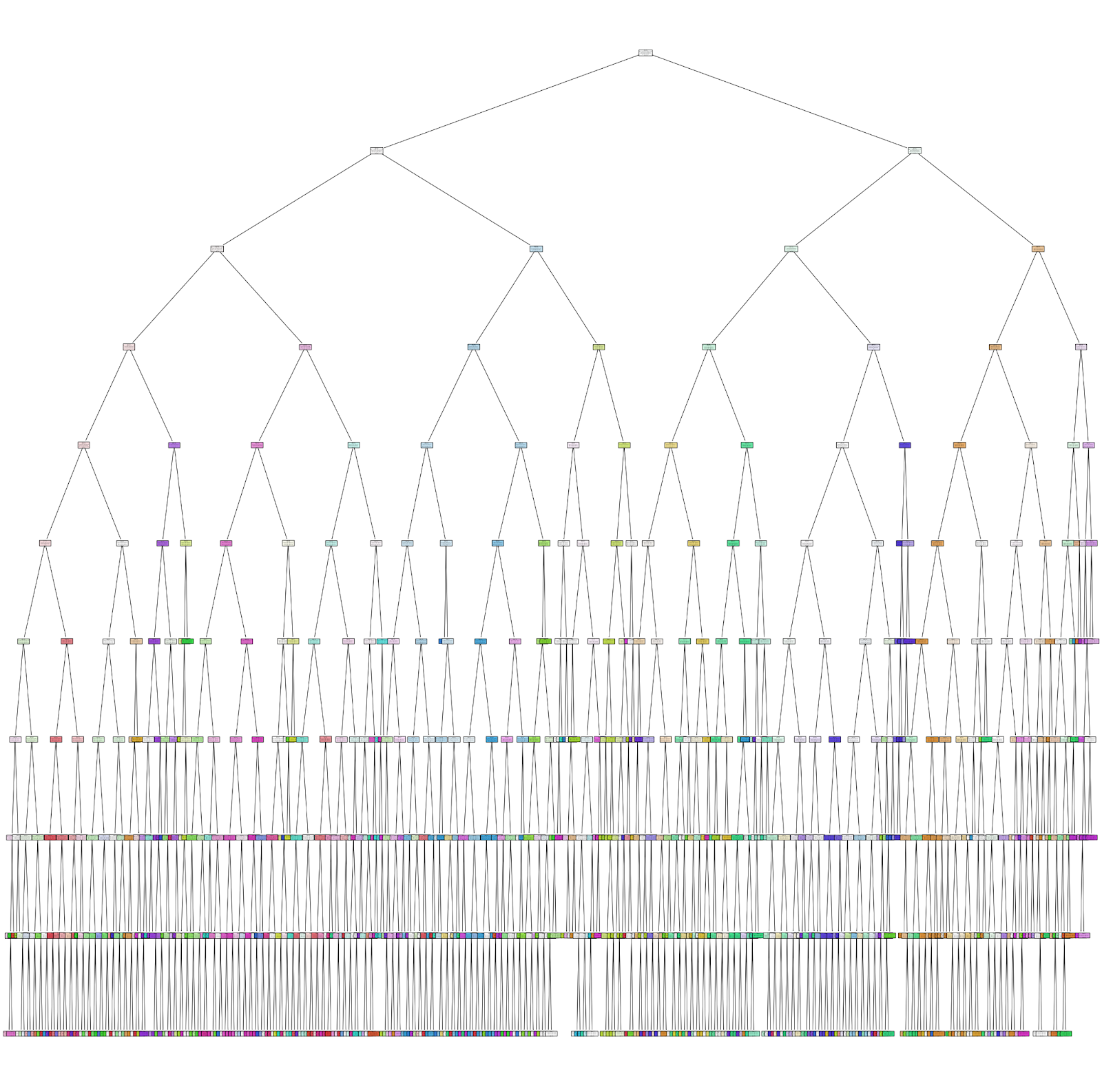
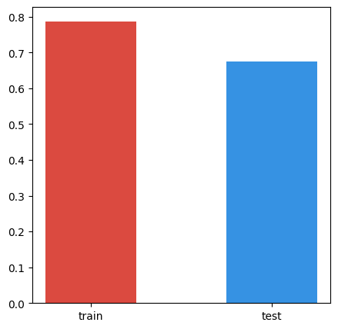
Klasifikacija
Stablo odlučivanja (Decision Tree)
Matrica konfuzije
Poređenje tačnosti (accuracy) na trening i test skupu
Vizualizovano stablo odlučivanja

Slide 5
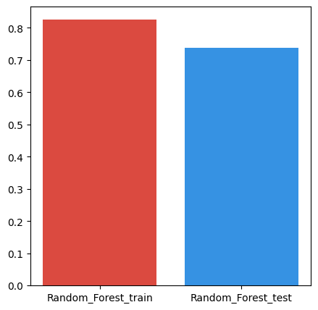
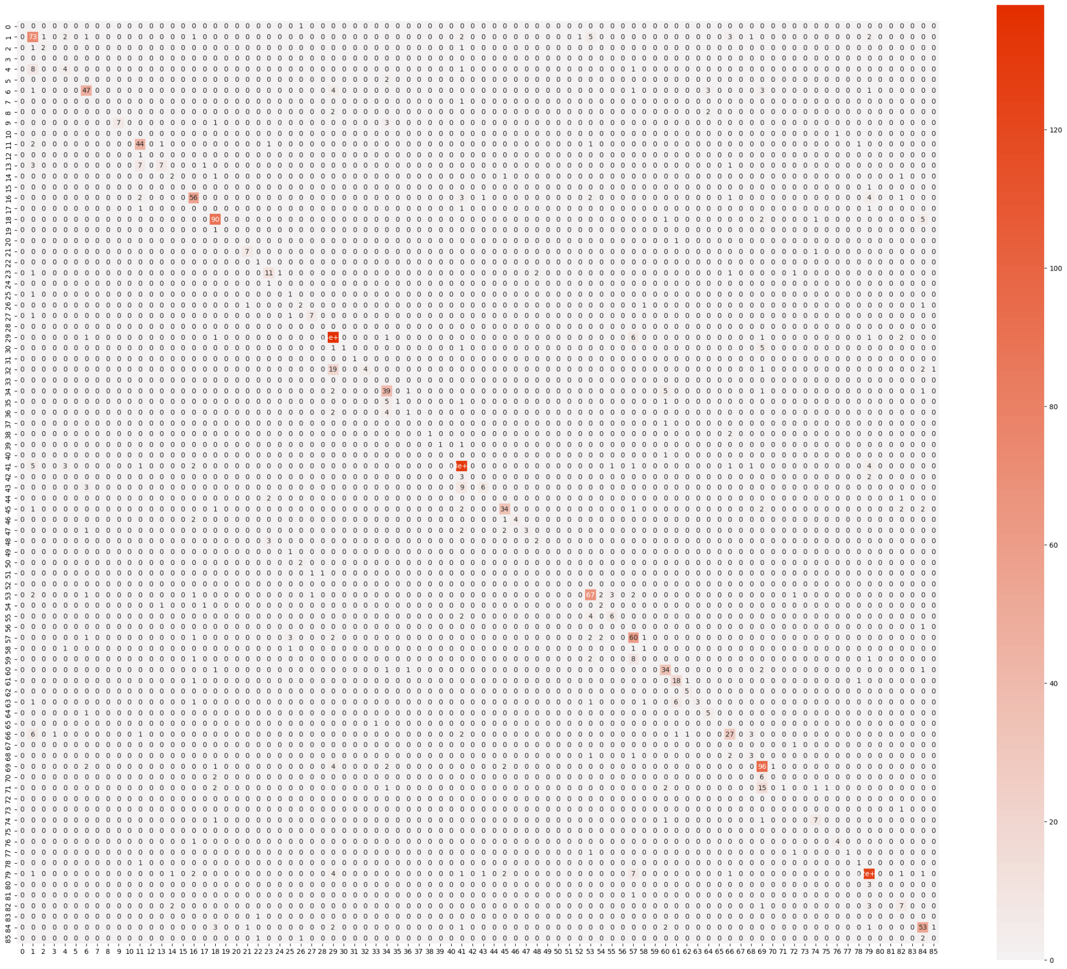
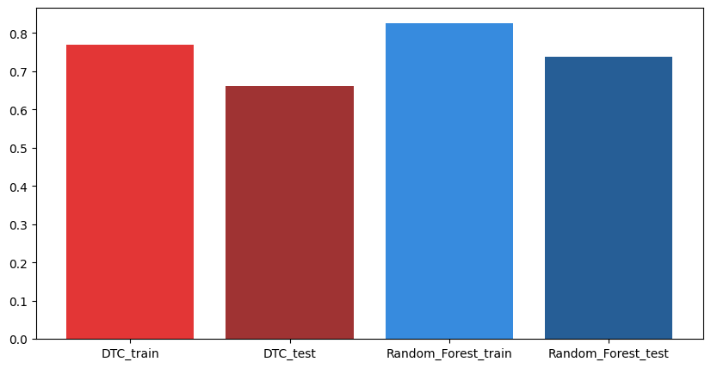
Klasifikacija
Slučajna šuma (Random forest)
Poređenje tačnosti na trening i test skupu.
Poređenje tačnosti stabla odlučivanja i slučajne šume.
Matrica konfuzije

Slide 6
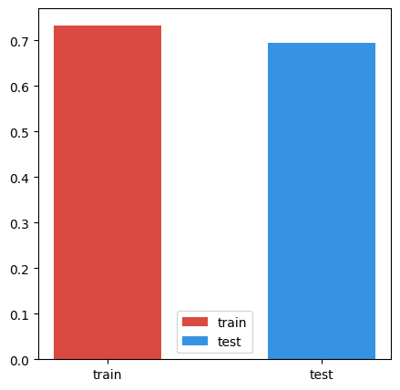
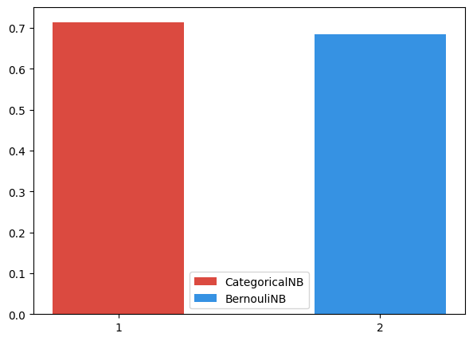
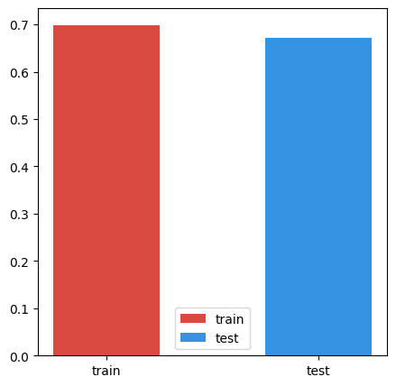
Klasifikacija
Naivni Bajes (Naive Bayes)
Kategorički naivni Bajes
Bernulijev naivni Bajes
Poređenje kategoričkog i Bernulijevog naivnog Bajesa

Slide 7
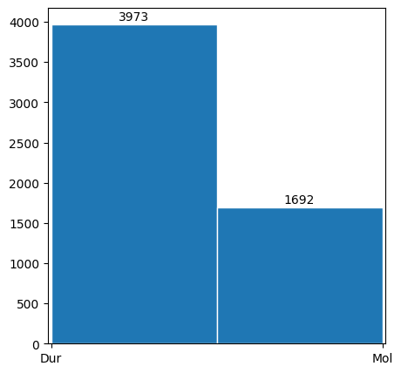
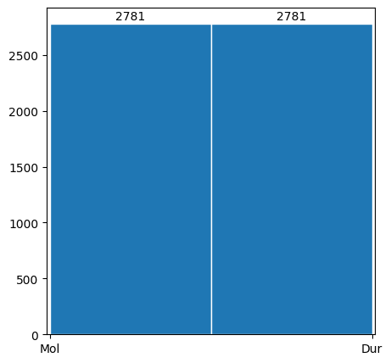
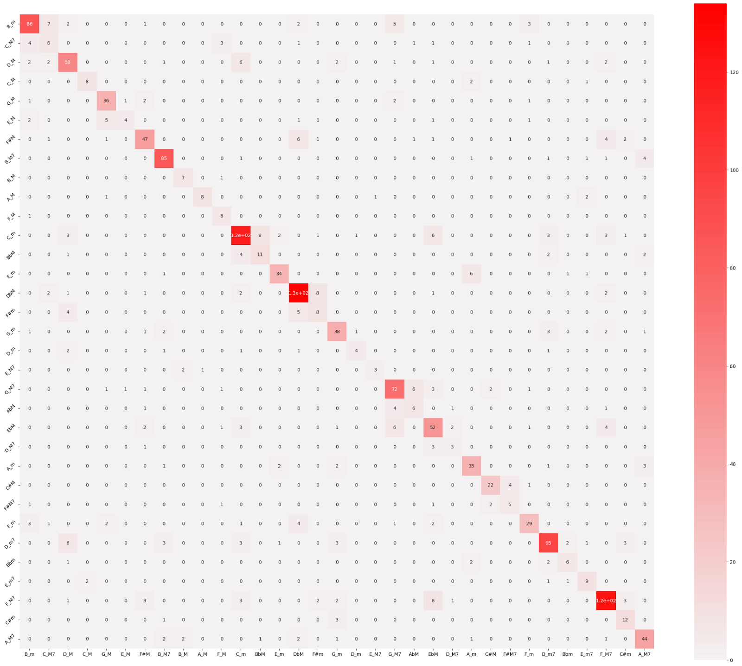
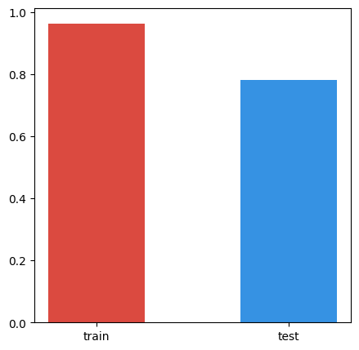
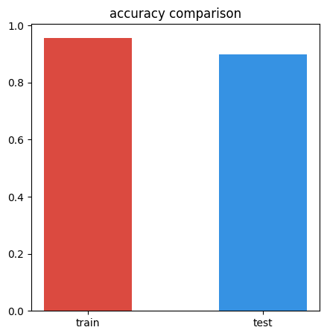
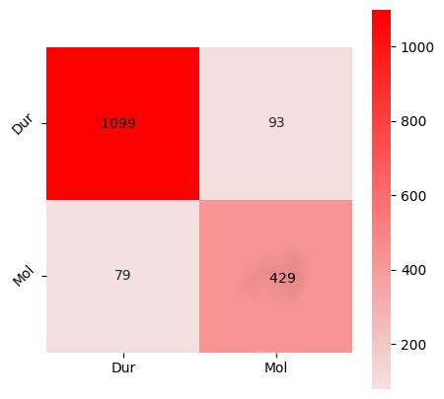
Klasifikacija
Poboljšanje modela slučajne šume
Rezultati nakon grupisanja klasa u dve klase
Matrica konfuzije i tačnost na trening i test skupu nakon odsecanja klasa i balansiranja pomoću SMOTE algoritma

Slide 8
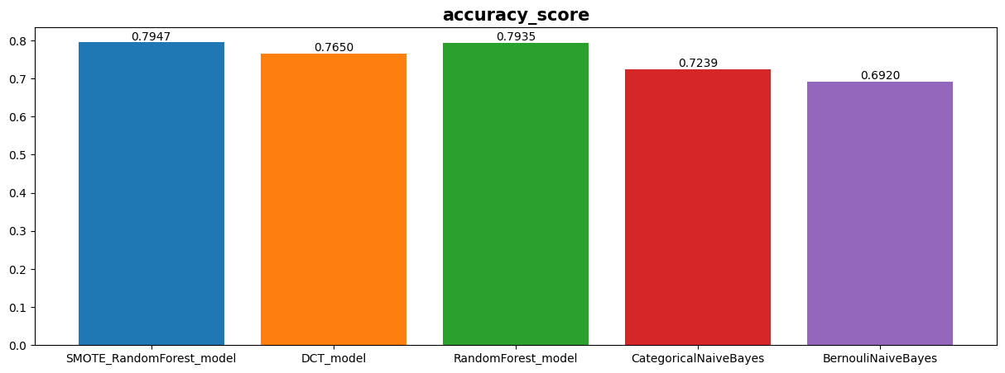
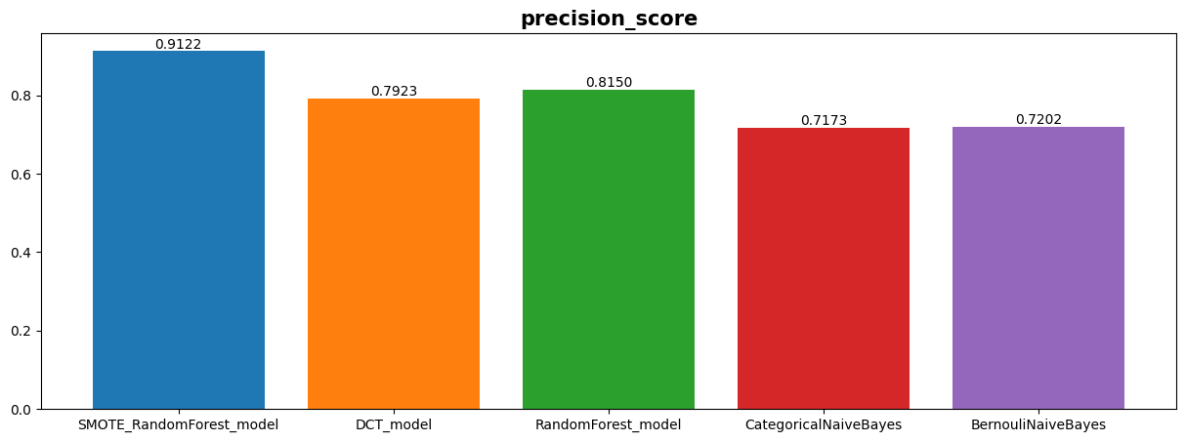
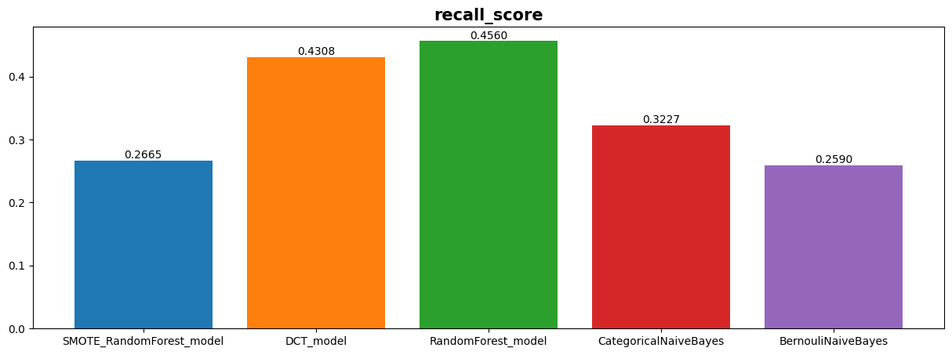
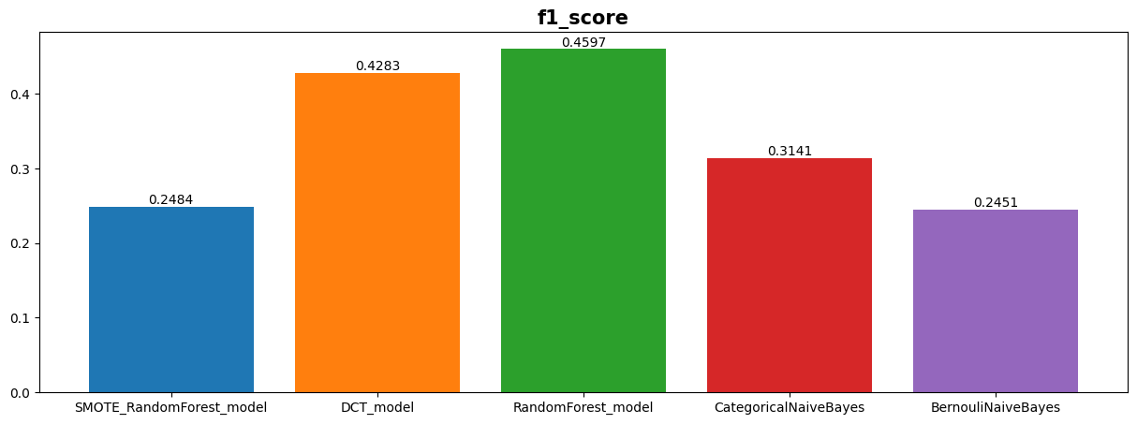
Klasifikacija
Poređenje modela

Slide 9
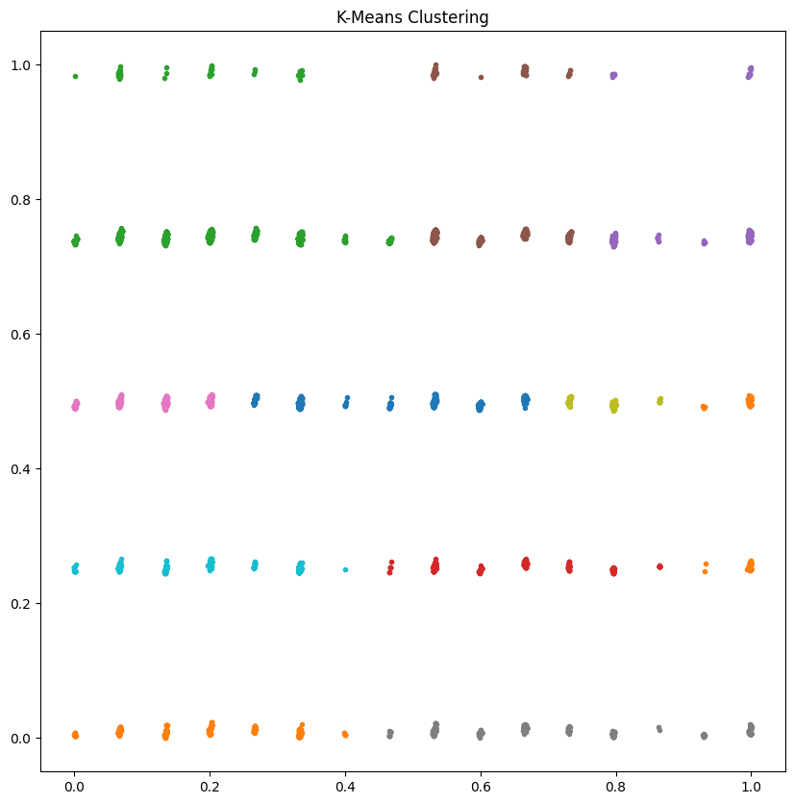
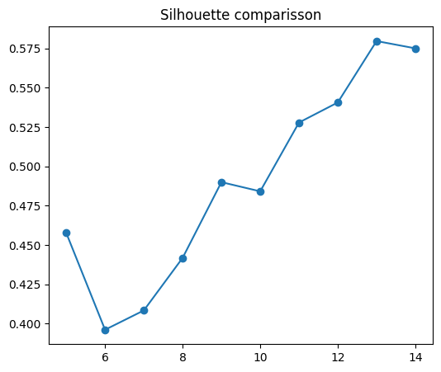
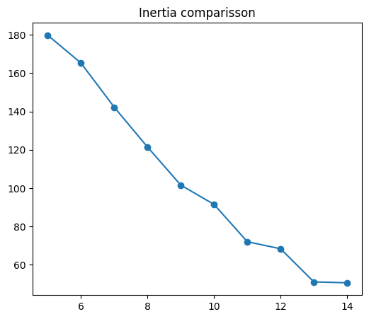
Klasterovanje
K sredina (K-means)

Slide 10
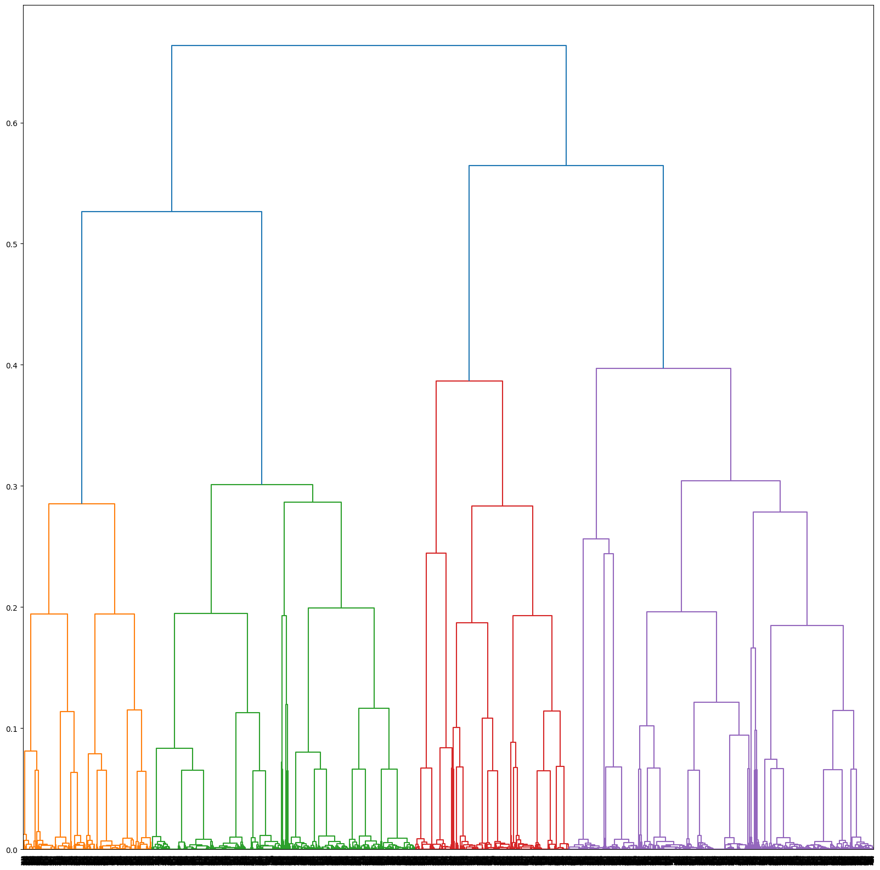
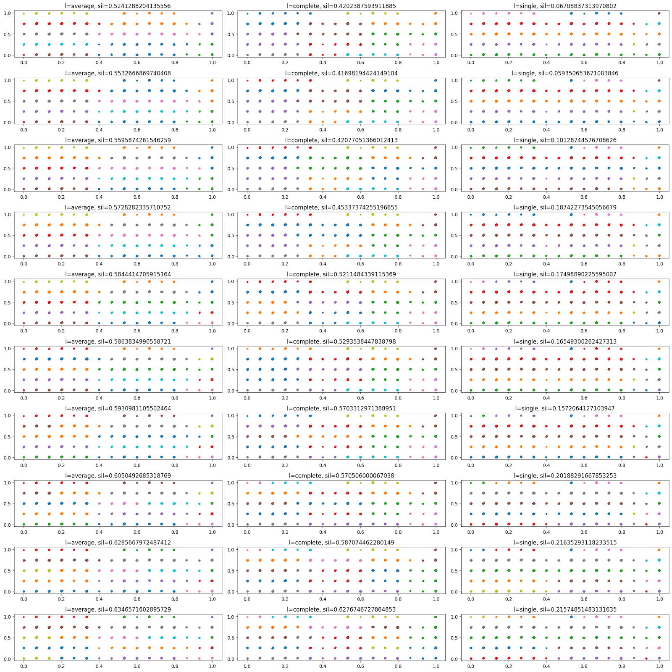
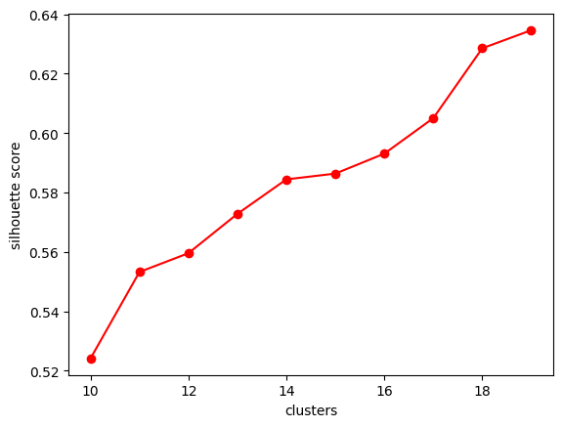
Klasterovanje
Hijerarhijsko (Agglomerative)

Slide 11
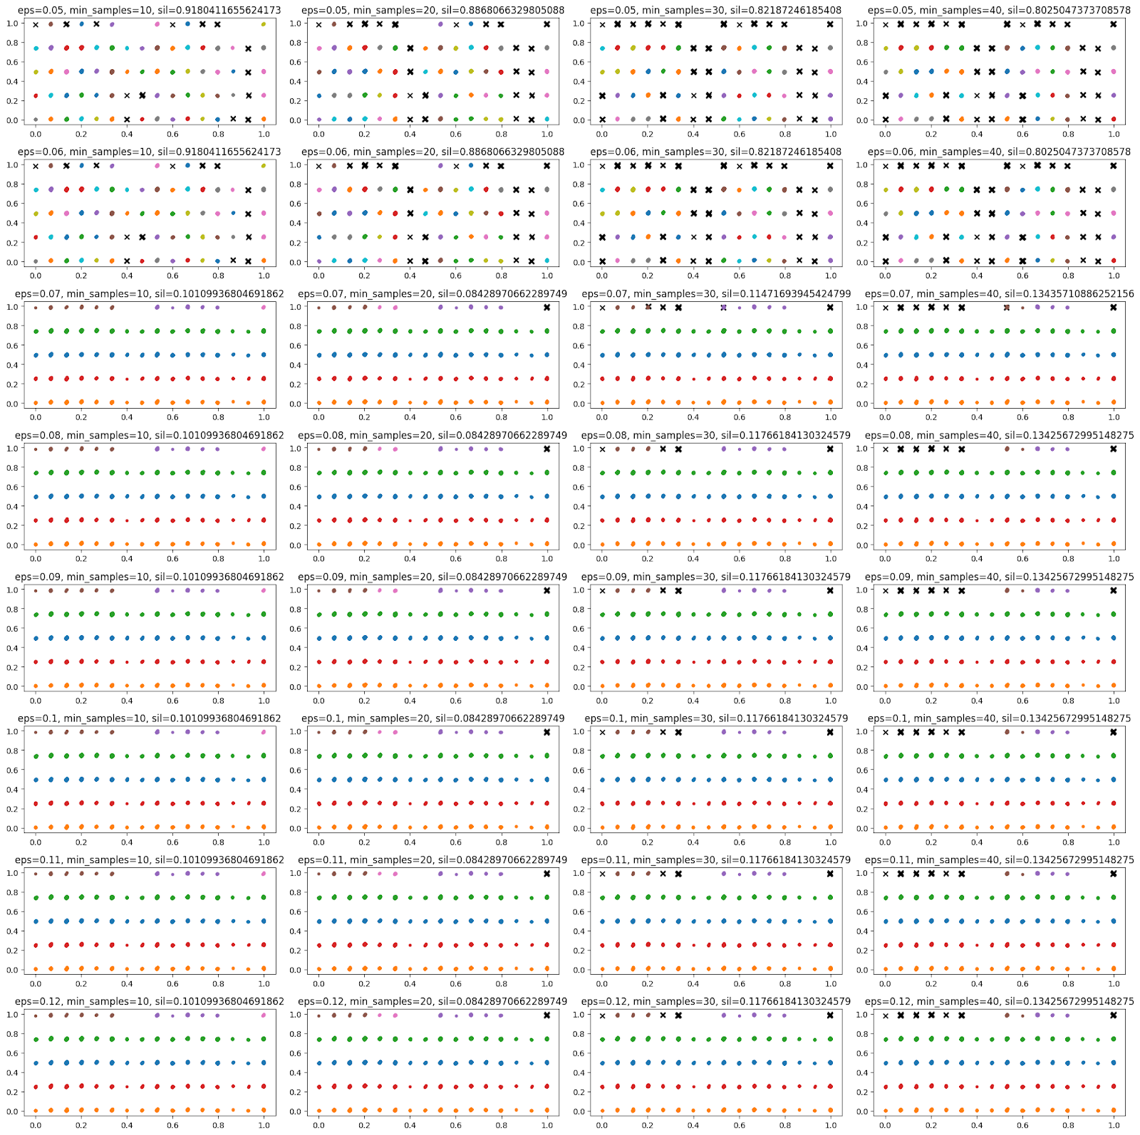
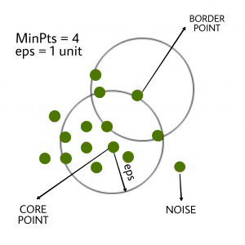
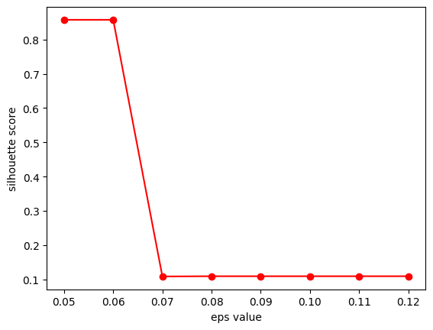
Klasterovanje
DBSCAN

Slide 12
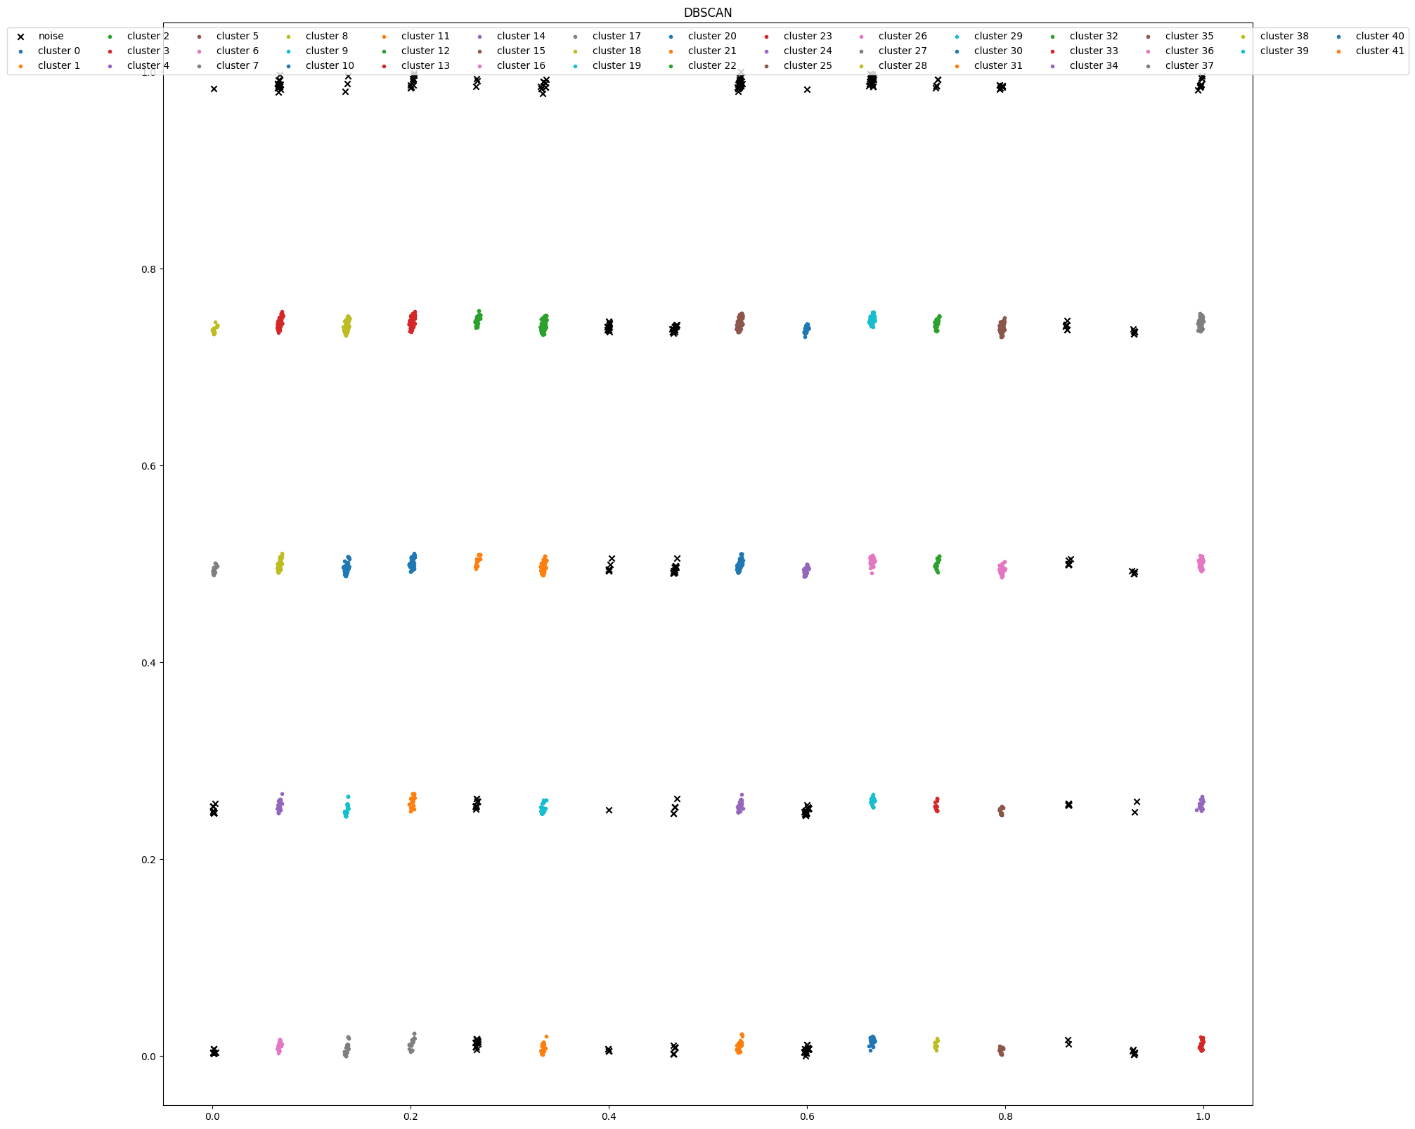
Klasterovanje
Poređenje modela
Hijerarhijsko klasterovanje
K sredina
DBSCAN klasterovanje

Slide 13
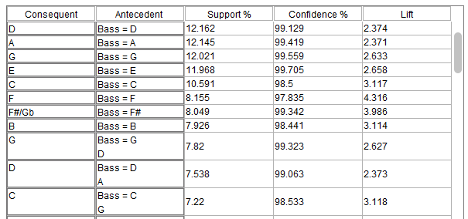
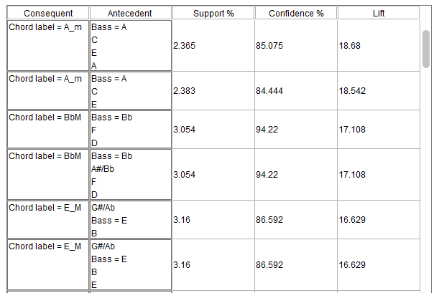
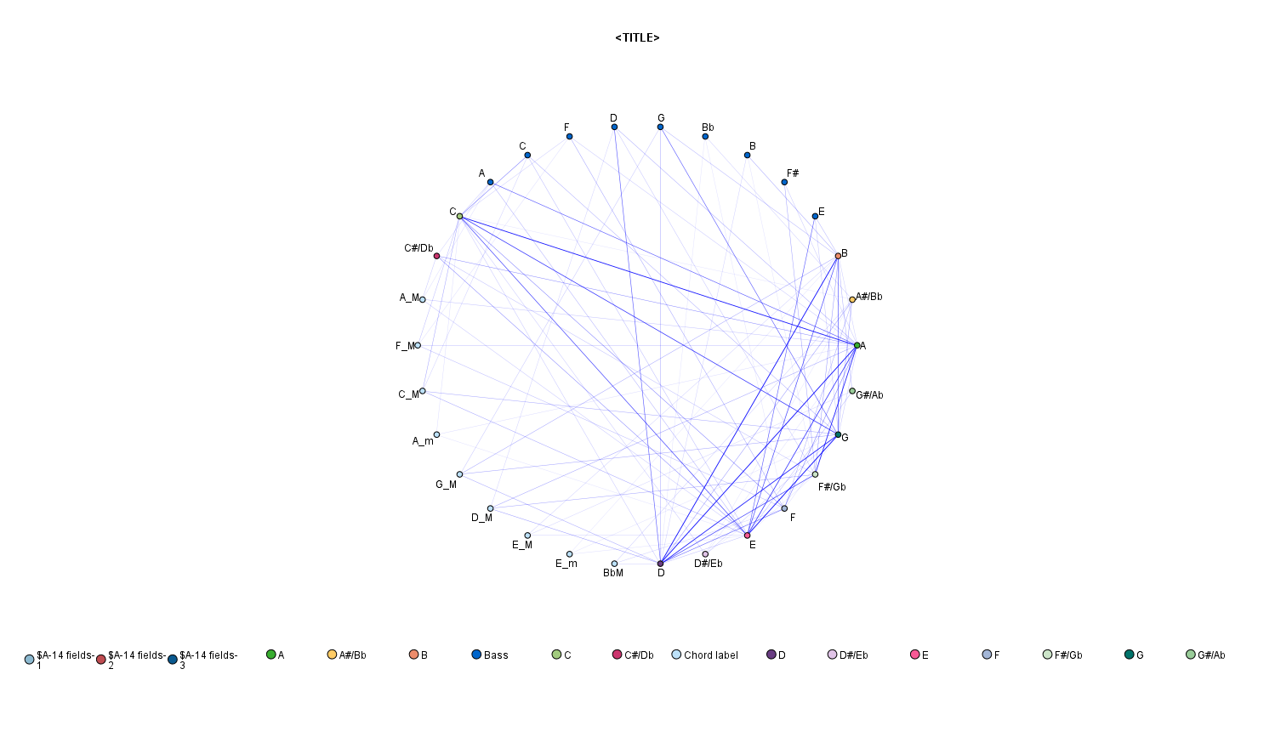
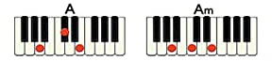
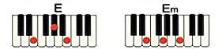
Pravila pridruživanja
Apriori

Slide 14
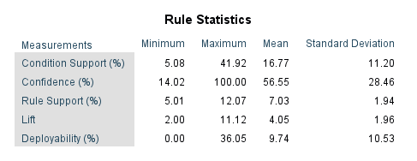
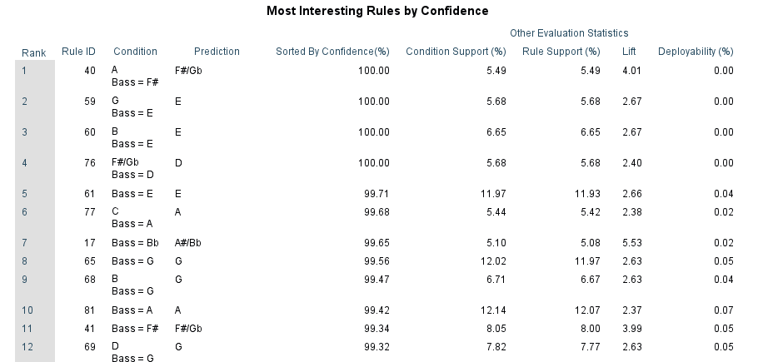
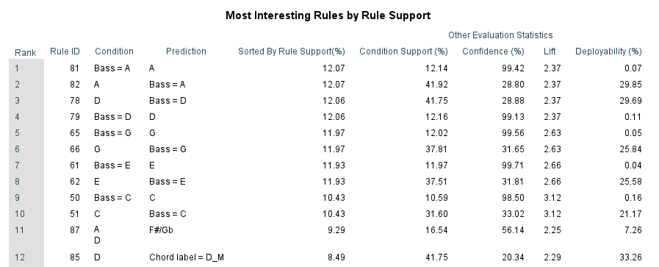
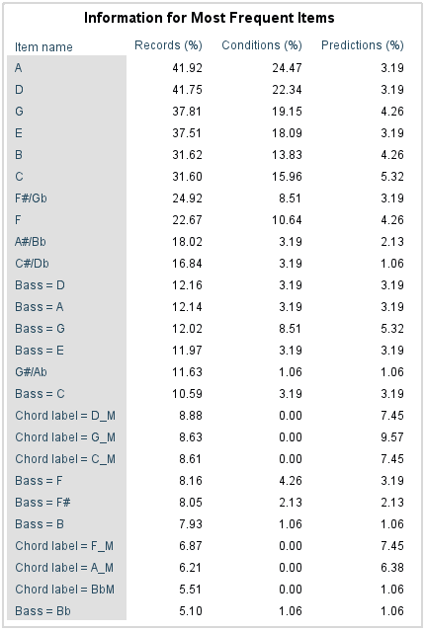
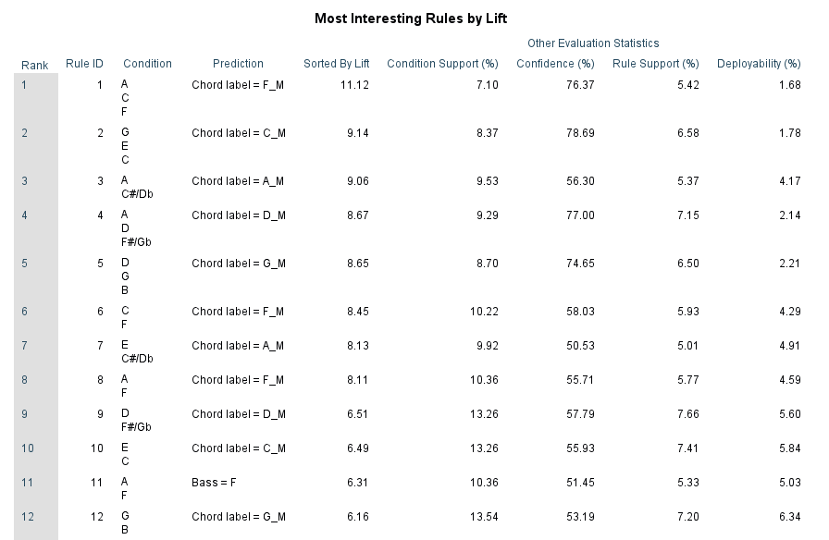
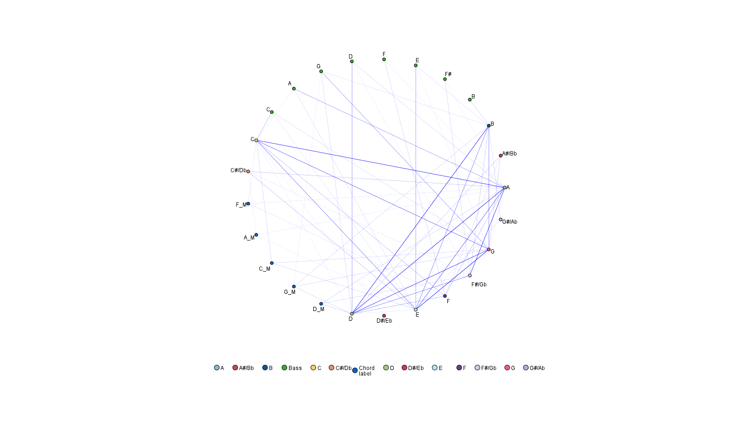
Pravila pridruživanja
FP-Growth

Slide 15
Hvala na pažnji!

